Slide 1
Session 2
Aménagement du territoire et éducation,
entre unité nationale et diversité territoriale
Grigny et Paris
Ariane Azema et Philippe Estèbe

Slide 2
Première session. Le malaise français et les paradoxes de la massification scolaire
Massification scolaire
Individualisation des inégalités (chacun est responsable de son destin)
Mythe de l’égalité des chances, qui se combine avec un modèle très élitiste
Sentiment de frustration et d’amertume des « perdants »
Modèle excessivement sensible à l’accès de tous au sommet de la pyramide
Enjeu autour de la diversification des critères de réussite
Effritement du « commun ».
On s’attendrait à ce que l’école renforce le sentiment d’appartenance à la communauté nationale et l’adhésion à des valeurs communes. On voit que ce n’est pas le cas.
Et sur les territoires ?
Retrouver quelques points de repère de la première session en 3p. sur le site.

Slide 3
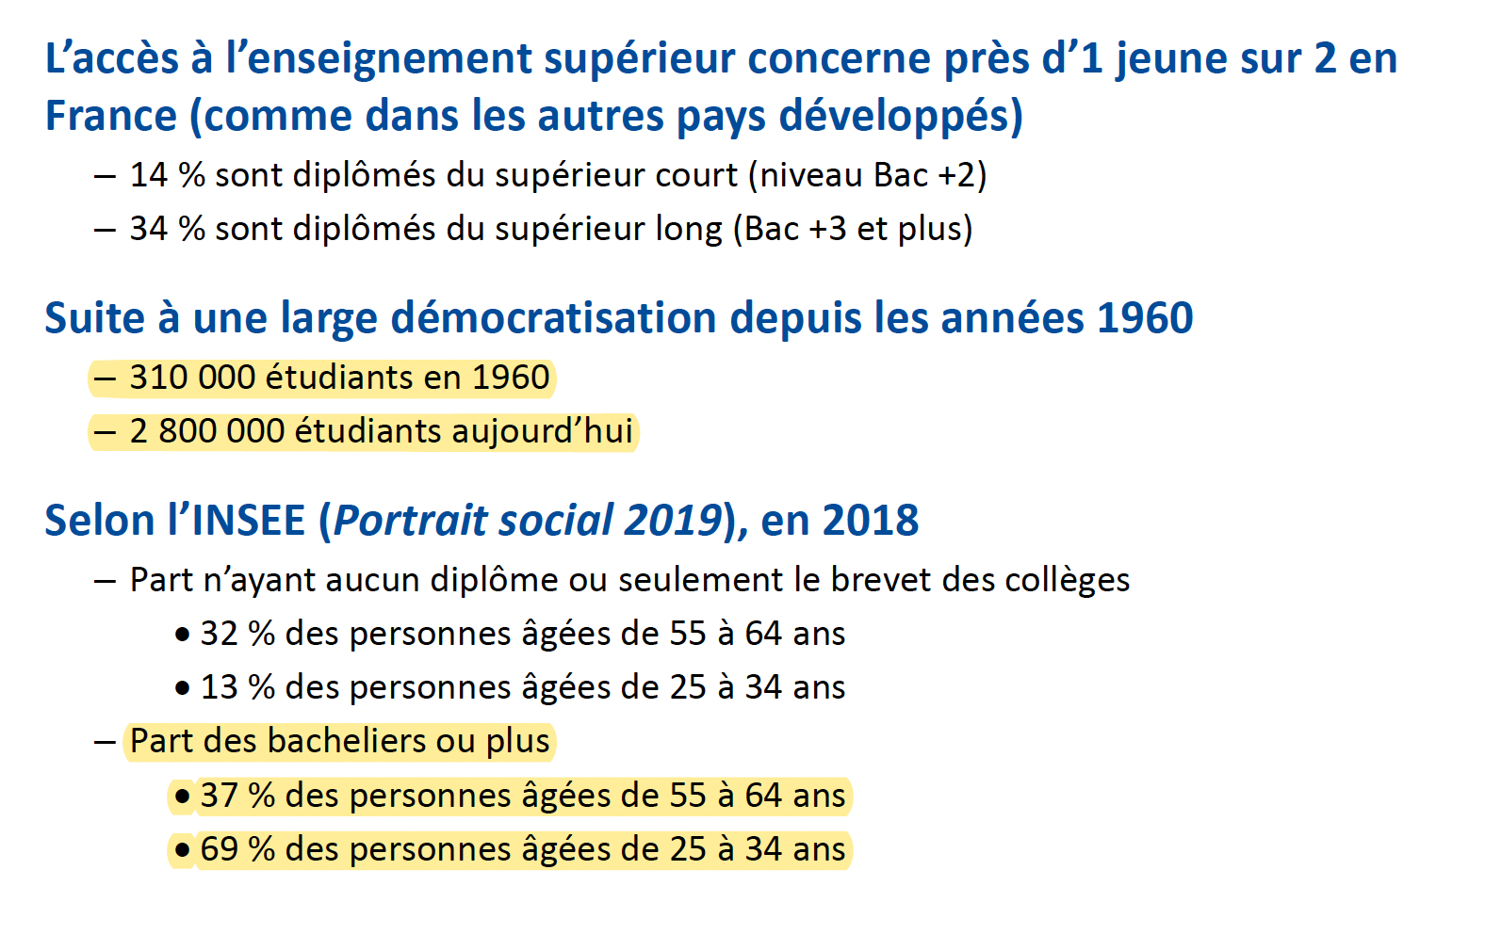
La massification scolaire
(source : CAE)

Slide 4
Session 2. Objectifs
Comprendre le rôle de l’éducation dans les politiques d’aménagement territorial
(Le maillage éducatif du territoire ; l’éducation prioritaire ; la géographie de l’enseignement supérieur)
Cerner les relations entre inégalités scolaires, sociales et territoriales
(à quoi sert la carte scolaire ?; accès à l’éducation et à la formation dans les territoires ruraux ; dans les quartiers populaires)
Embrasser la diversité des parties prenantes qui agissent sur un territoire dans le champ éducatif et déchiffrer les jeux d’acteurs (Etat, collectivités, enseignement privé, associations…)

Slide 5
Deux types de temps de discussion :
temps de « digestion », après les interventions
temps de synthèse collective
Suppose une écoute active :
Qu’est-ce que je retiens/emporte ? (« pépites »)
En quoi cela résonne/dissone avec ma propre expérience/réflexion ?
Quelles questions à approfondir / à mettre en débat ?

Slide 6
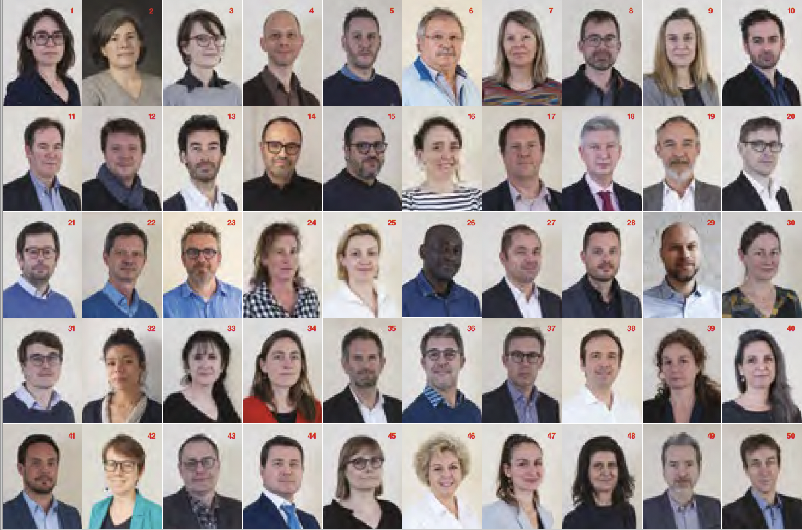
Le trombi !

